Slide 1



Проект создания крупносерийного производства трансмиссий на
АО «Петербургский тракторный завод»

Slide 2
АО «Петербургский тракторный завод»
Структура реализуемых проектов в рамках организации производства КПП
Проектно-сметная документация (раздел ТХ)
Проект
технологического инжиниринга
Цель проекта:
Разработка раздела «Технологические решения» проектно - сметной документации в 2 этапа – Проектная документация и Рабочая документация
Цель проекта:
Проведение работ по подготовке производства и внедрению заданной номенклатуры деталей на новом оборудовании с организацией серийного производства деталей КПП
Задачи проекта:
Разработка технологических заданий для смежных разделов проектно-сметной документации;
Разработка планировочных решений (оборудование, фундаменты, планы подвода коммуникаций, СКС сетей, схемы транспортных и технологических потоков)
Технологические расчеты;
Разработка концепции Автоматизированной системы подготовки производства и управления производством с использованием концепции «Индустрия 4.0»;
Разработка организационной структуры управления производством, штатного расписания;
Подготовка альбома ТКП на вспомогательное оборудование;
Разработка локальной сметной документации;
Разработка имитационной модели нового производства;
Разработка индивидуальных документов.
Разработка разделов ПСД проводится в соответствии с Постановлением Правительства РФ № 87 от 16 февраля 2008.
Задачи проекта:
Проведение подготовительных работ с целью сокращения периода внедрения новых технологий:
Технологическая подготовка производства:
Разработка комплекта технологической документации;
Разработка конструкторской документации на СТО;
Разработка управляющих программ для изготовления деталей.
Приемка оборудования и СТО в составе комиссии:
Приемка функциональности, точностных параметров оборудования;
Приемка постпроцессоров;
Приемка СТО.
Внедрение новых технологий:
Отладка управляющих программ и изготовление установочных партий деталей;
Технологическое сопровождение и управление масштабированием внедрения технологий на всю номенклатуру.
Сертификация специалистов Заказчика;

Slide 3
АО «Петербургский тракторный завод»
Этапы
работ
Сквозная дорожная карта восстановления производства КПП
ОКОНЧАНИЕ Проекта инжиниринга – май 2019 года
III
Этап инжиниринговых работ
Внедрение поставленного оборудования
Монтаж и приемка оборудования у поставщиков
Этап строительных работ
Работы по подготовке полов, фундаментов для монтажа оборудования
II
Монтажные работы по формированию кровли, прокладка коммуникаций (вода, воздух, энергетика)
Монтаж опорных конструкций (колонны, фермы)
НАЧАЛО ЗАПУСКА ОБОРУДОВАНИЯ
I
Разработка Проектно-сметной документации
Подготовка производственных площадей для проведения ремонтно-строительных работ
Этап проектных работ
Окончание работ по ПСД
1
2
3
4
5
6
7
8
9
10
2017 г.
2018 г.
Время, мес.

Slide 4


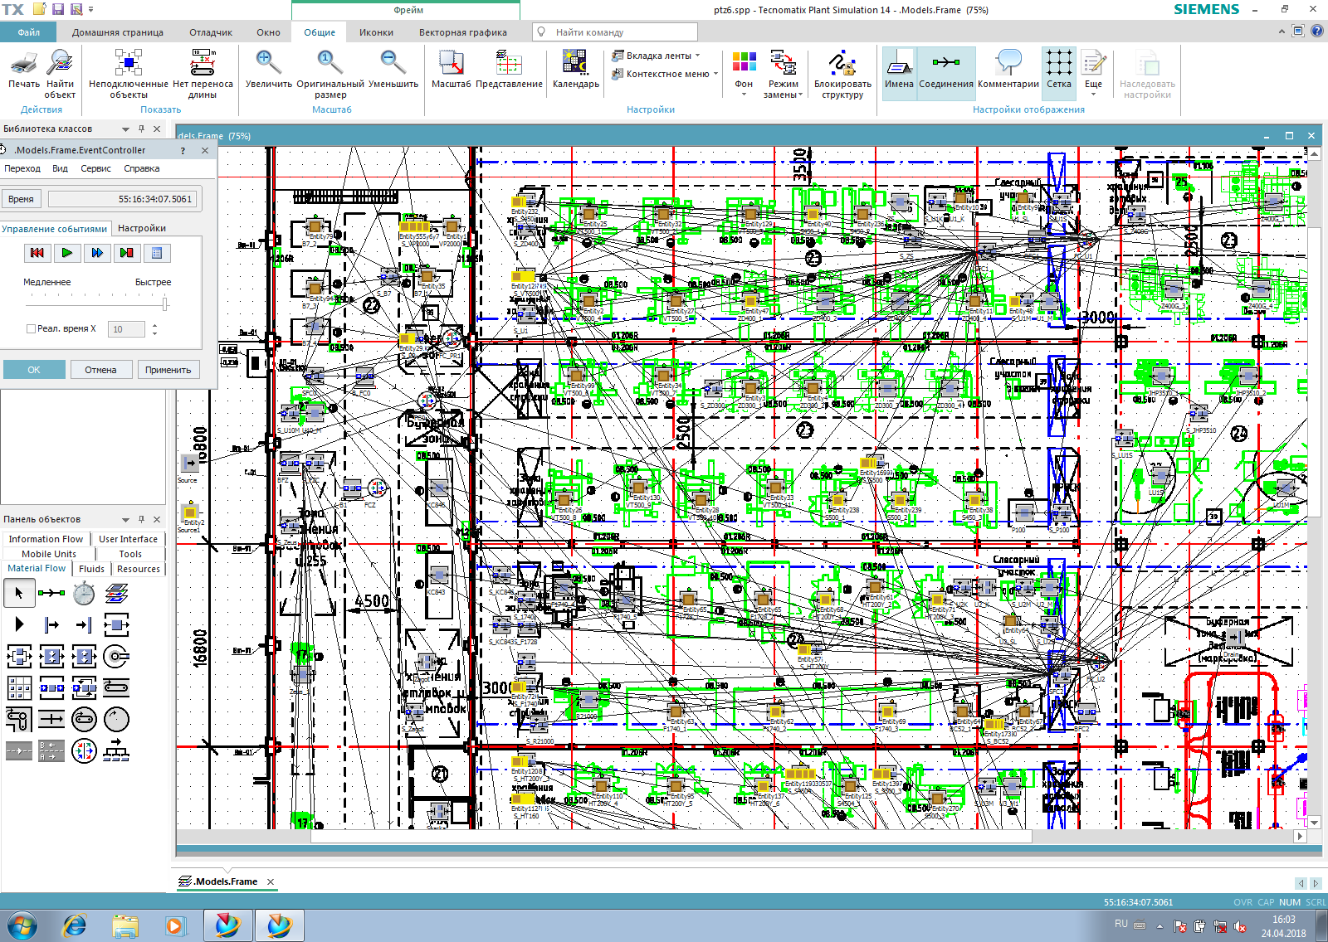
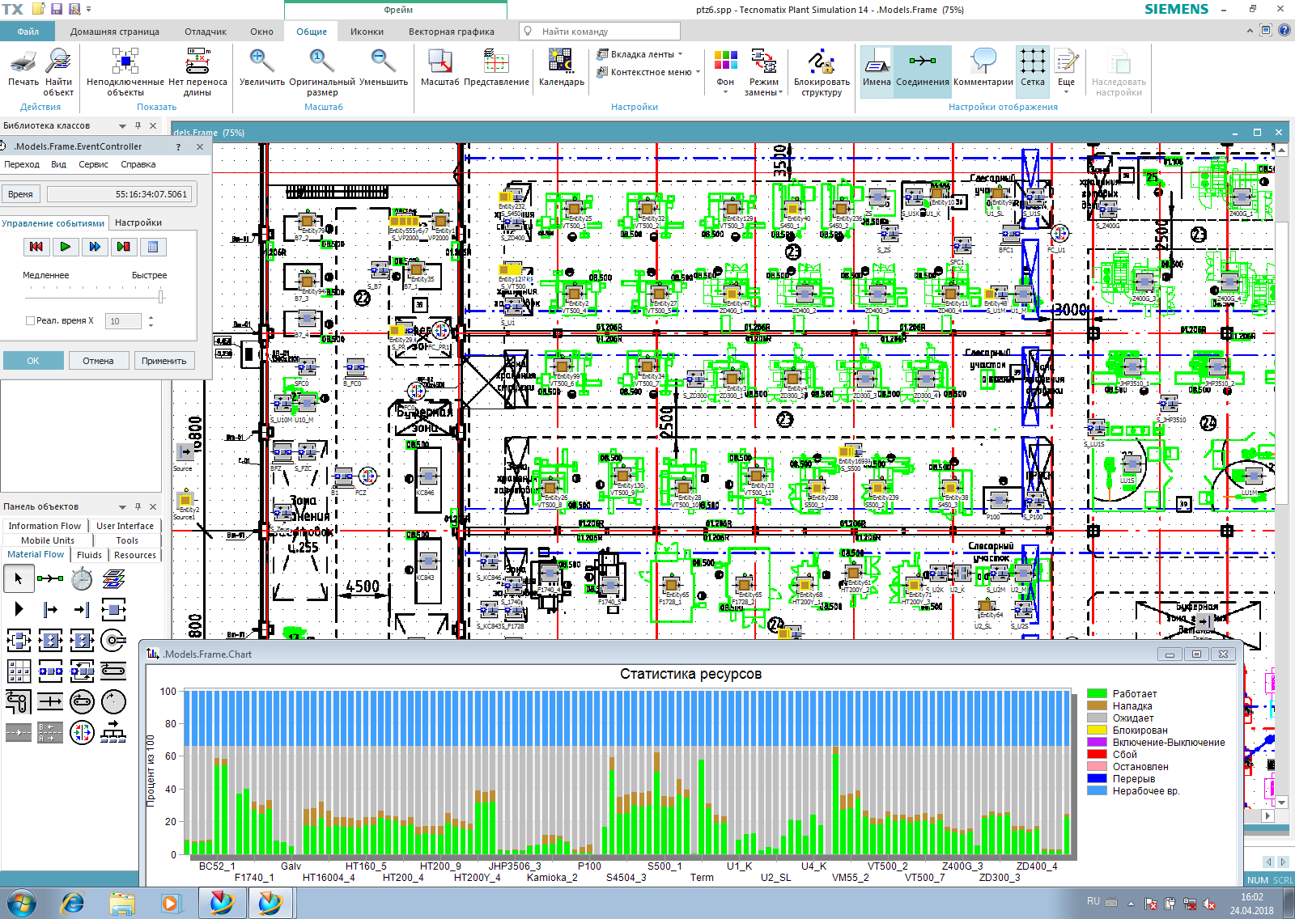
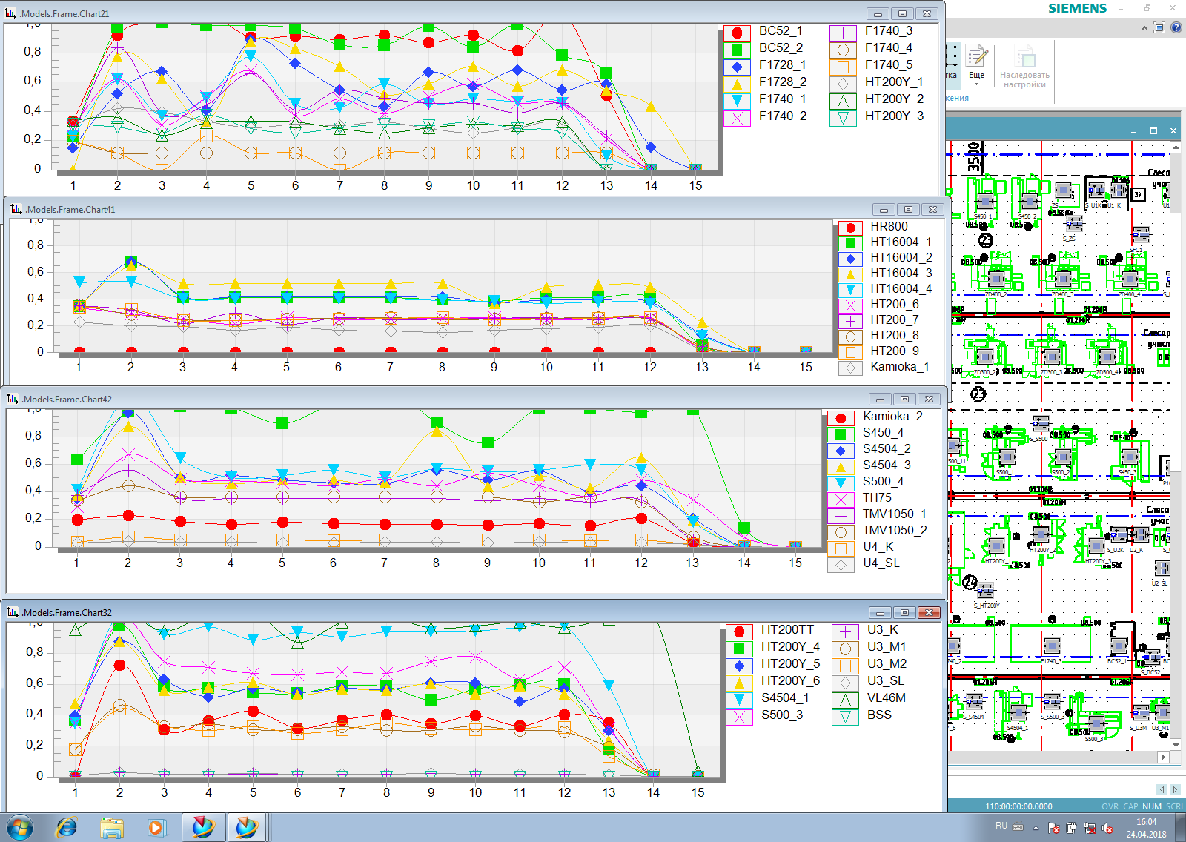
Имитационная модель цеха КПП. Результаты моделирования.
Моделирование нового производства КПП, формирование диаграммы перемещений и транспортировок
Производственное моделирование выполнено в приложении Siemens Tecnomatix Plant Simulation. Данное приложение позволяет учесть все факторы, влияющие на процесс производства и задать все необходимые условия / ограничения.
Расчетный случай :
- производственная программа 6 500 года
- период планирования 3 месяца
Результаты моделирования
Загрузка оборудования цеха по месяцам

Slide 5
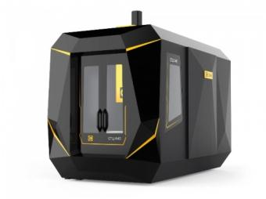
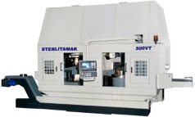
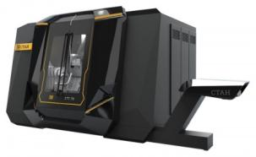

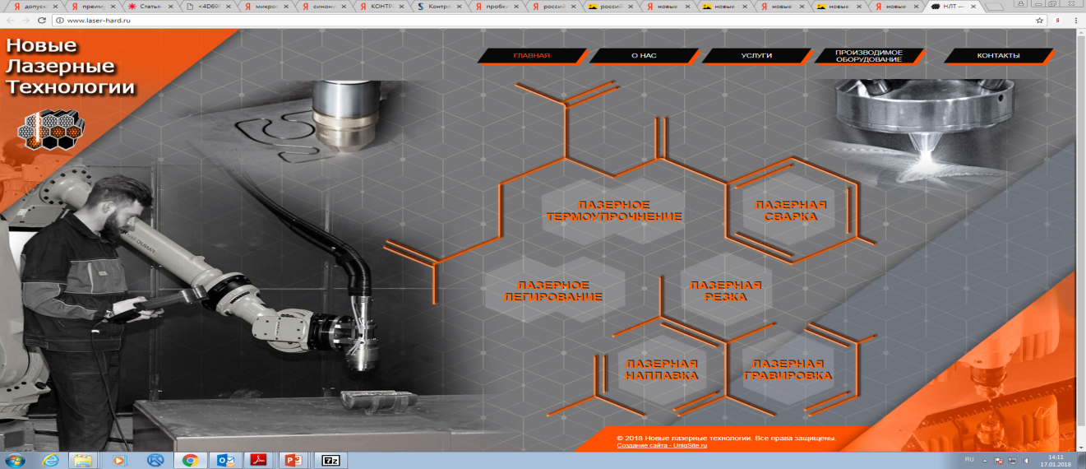

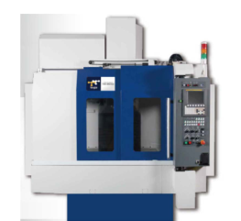
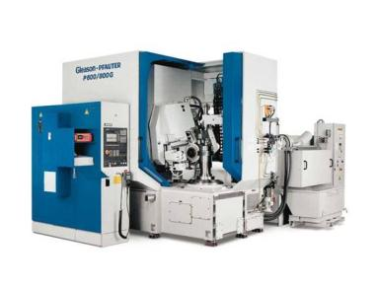
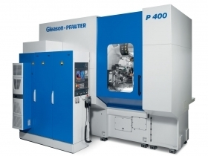
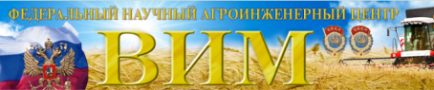
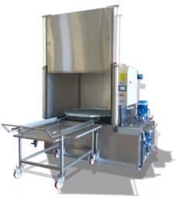
АО «Петербургский тракторный завод»
Основные поставщики оборудования в рамках создания нового цеха по производству АКПП
Общее количество единиц приобретаемого основного оборудования – 112
Всего наименований оборудования – 41
Из них 60% отечественного производства
Основные поставщики оборудования
ООО «СТАН» - токарно-фрезерное оборудование;
GLEASON - зубообрабатывающее оборудование;
ООО «Креатив РУС» - оборудование сборочного участка;
ЗАО «ПроТехнологии» – шлифовальное оборудование;
ФГБНУ «ФНАЦ ВИМ» - испытательные стенды;
ООО «Новые лазерные технологии» - установки лазерного упрочнения;
ООО «Ал-Тек» – моечное оборудование;
АО «Росмарк-Сталь» - заготовительное оборудование;
ООО «ЗД К» - контрольно-измерительное оборудование;
OOO «ОСНАСТИК» - шлифовальное и протяжное оборудование;
НПК «Магнит М» - термическое оборудование.
Источники финансирования:
«Фонд Развития Промышленности»
Лизинговые компании

Slide 6

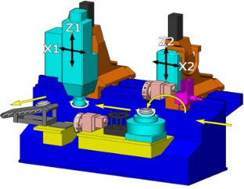
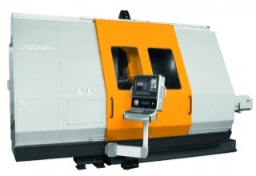
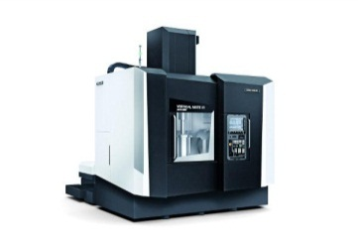
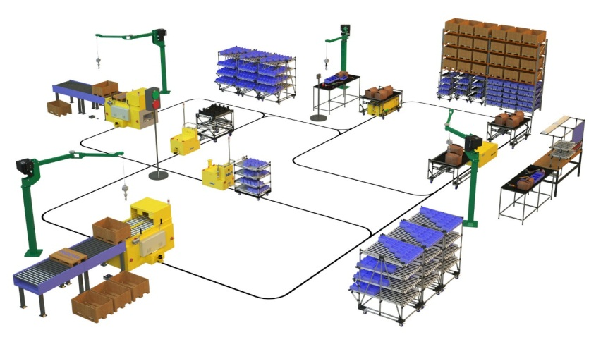
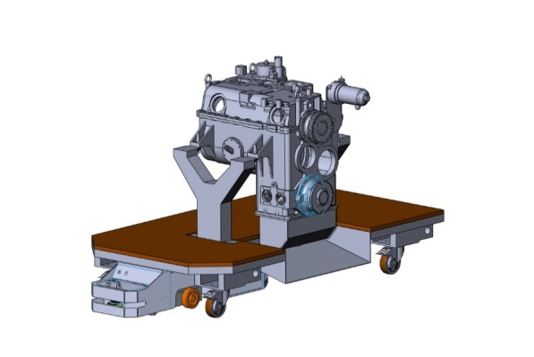
АО «Петербургский тракторный завод»
Современные технологические решения повышения качества выпускаемой продукции применяемые в новом производстве
Токарная обработка
Токарно-шлицефрезерная обработка
Внутреннее шлифование (подготовка баз для зубошлифовки)
Токарный обрабатывающий центр 1728F с ЧПУ предназначен для токарной обработки деталей типа «вал» с выполнением операций: сверление осевых и радиальных отверстий, нарезание резьбы, фрезерование пазов и шлицев;
Оборудование оснащено системой автоматизации для загрузки/выгрузки деталей в зону обработки.
Вертикально шлифовальный станок Vertical Mate-55 предназначен для высокопроизводительной шлифовки деталей типа «шестерня» за один установ (внутреннее базовое отверстие, два торца, наружный диаметр)
Станок вертикальный 2-х шпиндельный с ЧПУ модели 500VT предназначен для высокопроизводительной токарной обработки деталей типа «барабан», «шестерня» диаметром до 400мм.
Преимущества: увеличение объемов изготовления деталей за счет обработки в автоматическом режиме (загрузка, переустанов и выгрузка деталей из рабочей зоны обеспечивается системой с ЧПУ)
Преимущества: создание идеальной базы для выполнения зубошлифовальной операции, отсутствует необходимость применения плоско-, торце- и круглошлифовальной операции
Достоинства: возможность полного цикла обработки детали с одной установки в станок до выполнения лазерной термообработки
Автоматизированная линия сборки АКПП
Сборочный конвейер представляет собой автоматизированный комплекс оборудования перемещения деталей,
узлов и готовых изделий по производственным площадям состоящий из:
AGV трек - технологический маршрут робокара;
Передаточные тележки AGV для перемещения КП;
Подсборочные станциии;
Оборудование для тестирования картера, верхней крышки и подсборок;
Манипуляторы консольного типа для перемещения подсборочных станций;
Адаптация проверочного стенда КПП (4 шт) к конвейерному оборудованию;
Склад комплектующих и готовой продукции.
Проектирование оборудования, ПО, узлов, механизмов выполняется в рамках концепции «индустрия 4.0»
Достоинства: высокое качество сборки АКПП, меньшее по сравнению с существующим вариантом количество персонала, минимальное влияние человеческого фактора
6

Slide 7
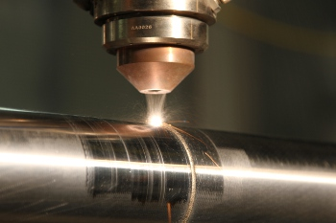
АО «Петербургский тракторный завод»
Современные технологические решения повышения качества выпускаемой продукции применяемые в новом производстве
Лазерное упрочнение
Метод получения требуемых физико-механических свойств поверхности деталей машин с минимальными деформациями и поводками.
Процесс, связан с высокими скоростями нагрева и охлаждения, что приводит к улучшению физико-механических характеристик поверхностей деталей.
Преимущества применения данной технологии:
обеспечение высокого качества упрочненного слоя;
легкая автоматизация и роботизация процесса;
сокращение длительности цикла технологического процесса изготовления деталей (например, обработка ведущего вала);
сокращение чистовых операций мехобработки после операции упрочнения.
Технический контроль качества
При создании нового цеха запланировано применение
современных координатно-измерительных машин
Преимущества применения КИМ:
высокая производительность при большой номенклатуре деталей;
обеспечение высокой гибкости производства;
сокращение затрат на изготовление и содержание СИ (эталонные шестерни, комплексные и шлицевые калибры).
Приобретаемые КИМ
оснащены модулем QUINDOS Gear предназначенный для простого и
оперативного контроля параметров
зубчатых колес любой сложности
7

Slide 8
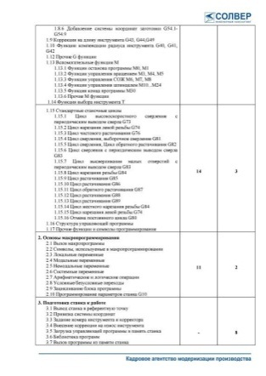

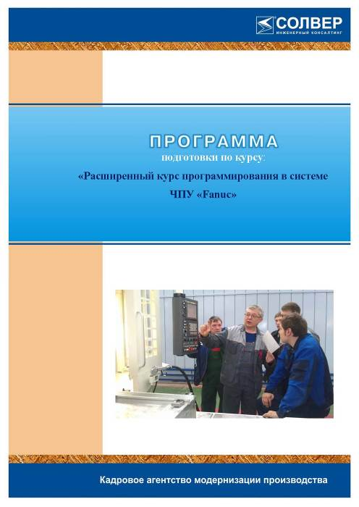


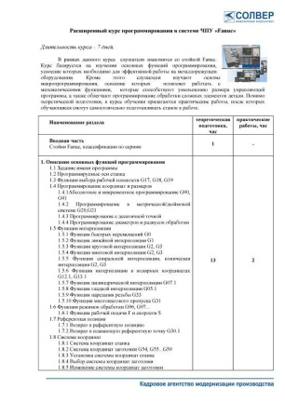
АО «Петербургский тракторный завод»
Обучение специалистов предприятия
Утрачено 10 000м²
В рамках реализации Проекта инжиниринга АО «ПТЗ» и Солвер сформированы курсы обучения специалистов предприятия:
Технологи-программисты;
Наладчики станков ЧПУ;
Операторы станков ЧПУ;
Сервисные инженеры по обслуживанию станков ЧПУ.
Солвер участвует в совместной комиссии по оценке квалификации специалистов предприятия с последующим обучением в рамках реализации Проекта инжиниринга.

Slide 9
АО «Петербургский тракторный завод»
Характеристика создаваемого производства трансмиссий
Площадь производства: 11 500 кв. м;
Производственная мощность – 6 500 комплектов трансмиссии в год в круглосуточном режиме работы;
Цех по производству трансмиссий будет иметь предметно-замкнутую структуру организации и включает в себя следующие участки:
Заготовительно-складское хозяйство;
Участок изготовления шестерен, барабанов;
Участок изготовления валов и валиков;
Участок изготовления фланцев, обойм и дисков;
Участок изготовления вилок, рычагов, колец и прочих деталей;
Участок сборки КПП;
Общее количество основного технологического оборудования – 112 единиц. Всего наименований оборудования – 41, из них 60% отечественного производства.
Номенклатура деталей, планируемая к выпуску в цехе трансмиссий - 270 наименований (порядка 2 450 операций).
Количество основных работников создаваемого производства трансмиссией 375 чел, общая организационная структура производства насчитывает 488 чел.
Выводы и планируемые результаты
Реализация проекта позволит поднять производительность труда в 1,5 раза
Создаваемые производственные мощности содержат гибкие технологии позволяющие расширить модельный ряд выпускаемой продукции, в том числе для внешних заказчиков трансмиссии.
Инженерные решения проекта соответствуют современным нормам промышленной безопасности и охраны труда
Технологические решения проекта нацелены на организацию цифрового управления качеством продукции и бездефектного производства

